Slide 1
Яхши баһа алғин
Көплигән мәлуматларни үгәнгин
Яхши дәрис болсун
Утуқ тиләймән
Барлиқ нәрсә оңай қобул қилинсун
Көп нәрсә үгинәйли
Билидиған соаллар чиқсун

Slide 2
Азот кислотаси тәсирләшмәйдиған металларни атап бериң
суслаштурулған азот кислотаси мис билән тәсирләшкәндә қайсу газ бөлүниду?
Азот кислотаси тәсирлишидиған металл?
Азот кислотасидики азотниң оксидлиниш дәрижиси
Азот кислотаси нәччә асаслиқ кислота?
Падиша суюқлуғи тәркиви
Немә үчүн азот кислотасини мистин ясалған қачида сақлашқа болмайду?
Азот кислотасини қандақ сақлаш керәк?

Slide 4
«Йошурун сөзни тап»
1. This element has atomic mass of 56
2. It has 7 proton
3. This element’s number is 3
4. It has 56 proton
5. It has 27 electrons
6. This element has atomic mass of 119
7. It has 69 neutrons
8. It is inert gas

Slide 5
«Йошурун сөзни тап»
1. This element has atomic mass of 56
2. It has 7 proton
3. This element’s number is 3
4. It has 56 proton
5. It has 27 electrons
6. This element has atomic mass of 119
7. It has 69 neutrons
8. It is inert gas
I | R | O | N
 |  | N | I | T | R | O | G | E | N
 | L | I | T | H | I | U | M
 | B | A | R | I | U | M
C | O | B | A | L | T
 |  |  | T | I | N
 |  | N | E | O | N

Slide 6
Nitrate - нитрат дегинимиз немә?

Slide 7
§35. Нитратларниң парчилиниши
Химиялик диктант.
Калий нитрати
натрий нитрати
Төмүр (III) нитрати
Күмүч нитрати
аммоний нитрати
алюминий нитрати
Мис (II) нитрати
Барий нитрати

Slide 8
Калий нитрати | KNO₃
Натрий нитрати | NaNO₃
Аммоний нитрати | NH₄NO₃
Барий нитрати | Ba(NO₃)₂
Алюминий нитрати | Al(NO₃)₃
Төмүр (III) нитрати | Fe(NO₃)₃
Күмүч нитрати | AgNO₃
Мис (II) нитрати | Cu(NO₃)₂

Slide 9
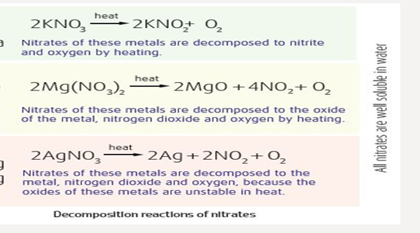
All nitrates are solid crystal compounds, which are highly soluble in water. Like nitric acid, the nitrates are also decomposed with the emitting of oxygen on heating. Depending on the chemical activity of the metal, which is in the structure of the salt, the decomposition of nitrates occurs differently. The properties of the nitrates vary according to the position of the metal in the reactivity series. This is summarized in the table below.

Slide 10
Нитратлар қиздурғанда парчилиниду, реакцияниң мәһсулати қандақ болидиғини металлниң активлиғиға бағлиқ. Әгәр активлиқ қатарида металл магнийғичә орунлашқан болса , у чағда бу металларниң натратлирини парчилиғанда металл нитрити вә кислород газ бөлүниду. Мәсилән натрий нитратини алайли. Нитрат тәркивигә киргән натрий магнийғичә жайлашқан демәк натрий нитрити вә кислород гази бөлүниду.
2KNO3 = 2KNO2 + O2
Әгәр металл магний вә мис арилиғида орунлашқан болса, уларни парчилиғанда металл оксиди азот (IV) оксиди вә кислород гази бөлүниду, Әгәр металл мистин кейин орунлашқан болса у чағда нитратни парчилиғанда таза металл азот (IV) оксиди вә кислород гази бөлүниду

Slide 11
Хатасини тап Калий нитратини парчилиғанда калий нитрити вә азот (IV) оксиди вә кислород гази бөлүниду
Zn(NO₃)₂=ZnO + NO₂ + O₂ Hg(NO₃)₂ = Hg + NO₂ ₊ O₂ Al(NO₃)₃ = Al + NO₂ ₊ O₂

Slide 12
Fe(NO3)2 =
Mg(NO3)2=
Дескриптор: Нитратларниң парчилининиш реакциялирини аяқлаштуриду

Slide 13
Тест. 1.Парчилиғанда металл оксидини бөлүдиған нитрат А. KNO₃ B. AgNO₃ C. Fe(NO₃)₃ D. NaNO₃ 2. Zn(NO₃)₂ парчилиғанда бөлүнмәйдиған мәһсулат А. Zn В.ZnO С. NO₂ Д. O₂ 3. Таза металл бөлүп парчилинидиған металл нитрати А. Pb В. Ag С.Al Д. Fe

Slide 14
Nitric acid reacts with iron (II) hydroxide to produce iron (II) nitrate and water. How many moles of iron (II) nitrate will produce in a reaction with 50 g of HNO3?

